Slide 1
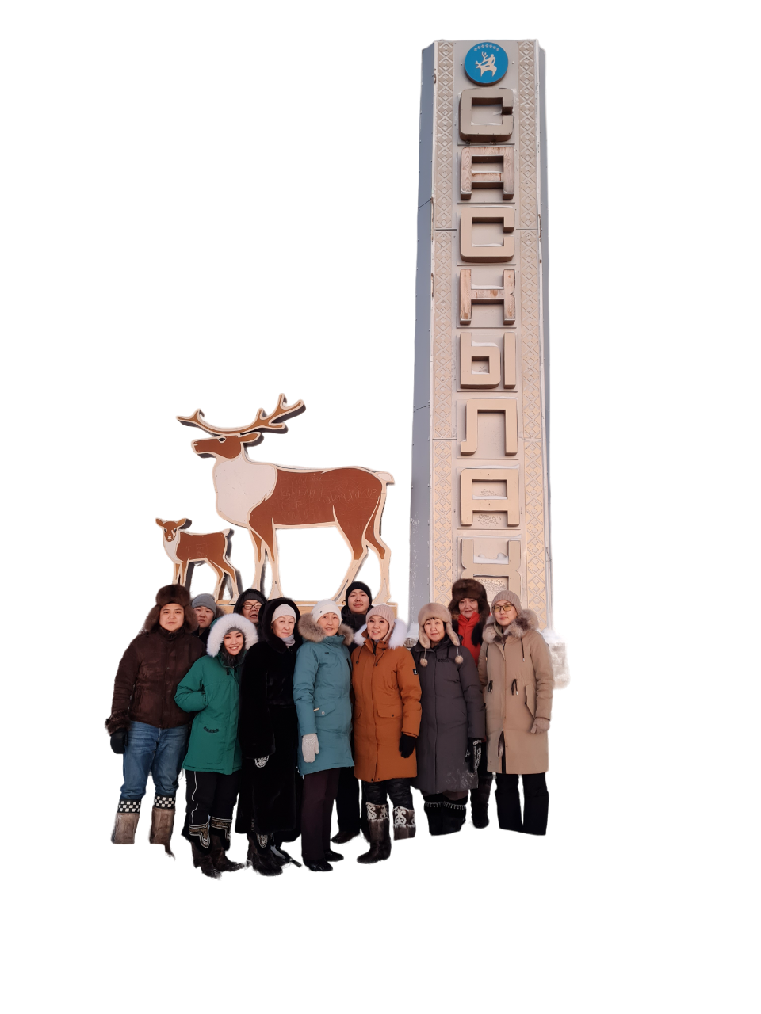

Выездные
Образовательные экспедиции
НАУКА
ИСКУССТВО
СПОРТ
2021
2022

Slide 2




Региональный центр выявления и поддержки одаренных детей в Республике Саха (Якутия)
Создан в соответствии с учетом перечня поручений Послания Президента Российской Федерации в целях достижения результатов, предусмотренных Стратегией научно-технологического развития Российской Федерации, Концепцией подготовки спортивного резерва в Российской Федерации до 2025 года и Стратегией государственной культурной политики на период до 2030 года. Создан с учетом опыта образовательного фонда «Талант и успех»
ЦЕЛЬ: целевая поддержка в построении успешной индивидуальной траектории образования и саморазвития одаренного и талантливого ребенка в соответствии с выявленными способностями, интересами.
Опорные площадки
ГБПОУ РС (Я) «Якутская балетная школа (колледж) имени Аксении и Натальи Посельских»
ГБОУ ВО «Высшая школа музыки РС (Я) (институт) им. В.А.Босикова»
Партнер
ГБУ РС (Я) «Республиканский центр подготовки спортивного резерва»

Slide 3
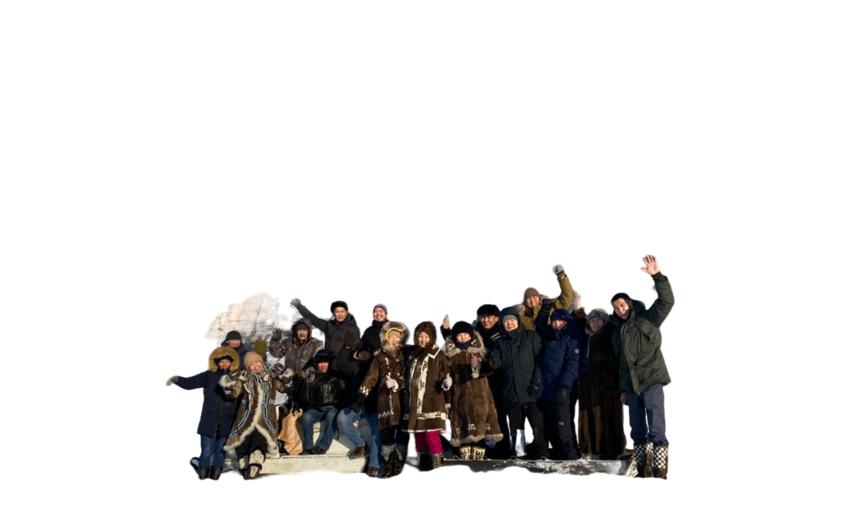
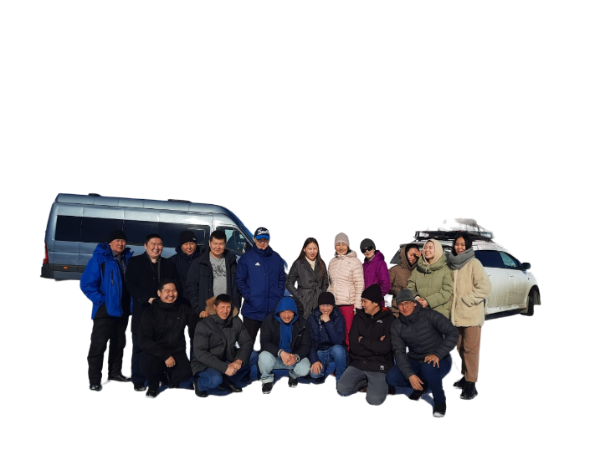
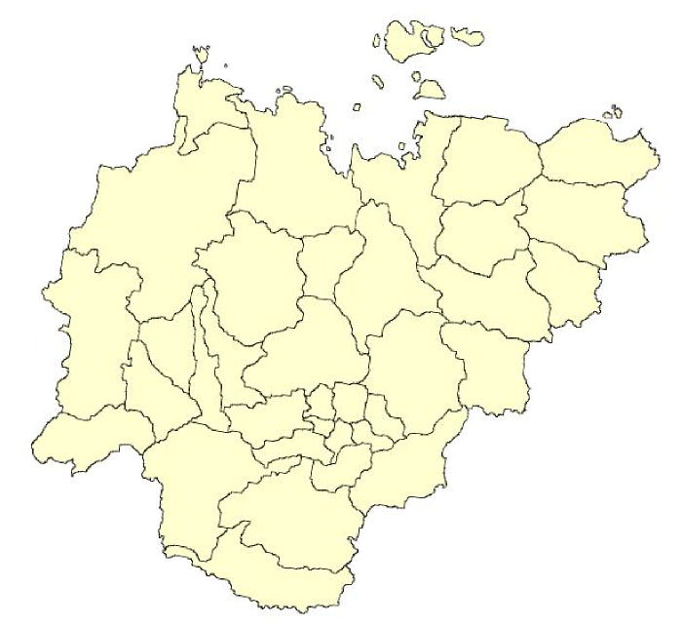
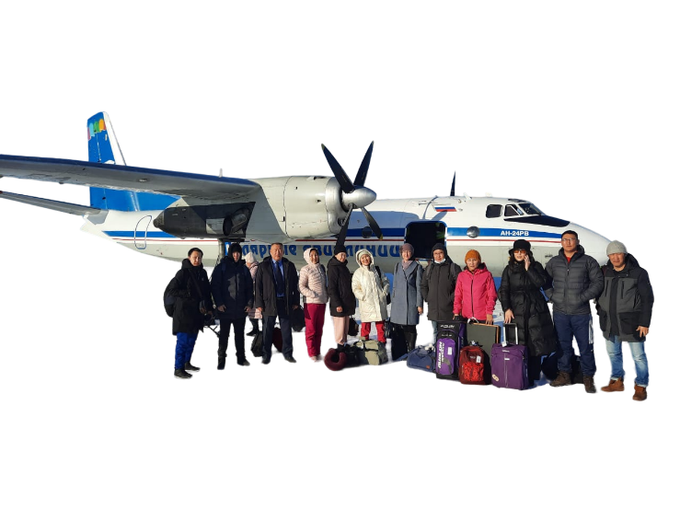
Преодолено
свыше 20 000 км
1 экспедиция:
Усть-Алданский
Чурапчинский
Мегино-Кангаласский
9 экспедиция:
Олекминский
8 экспедиция:
Сунтарский
Верхневилюйский
Вилюйский
2 экспедиция:
Кобяйский
Горный
7 экспедиция:
Анабарский
3 экспедиция:
Оймяконский
6 экспедиция:
Жиганский
4 экспедиция:
Нюрбинский
Охвачено 77
населенных пунктов
5 экспедиция:
Оленекский

Slide 4
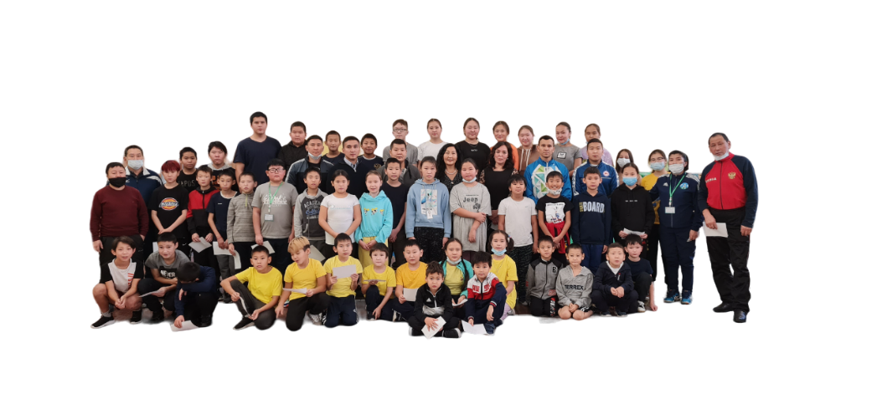
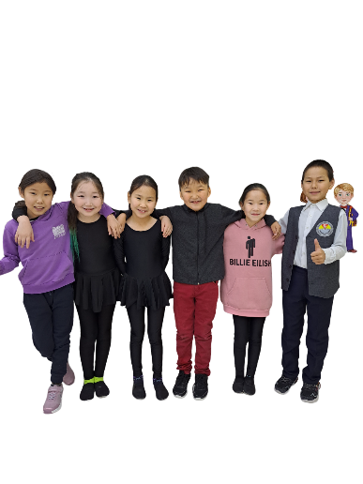
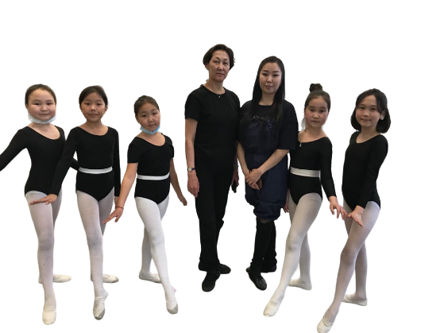
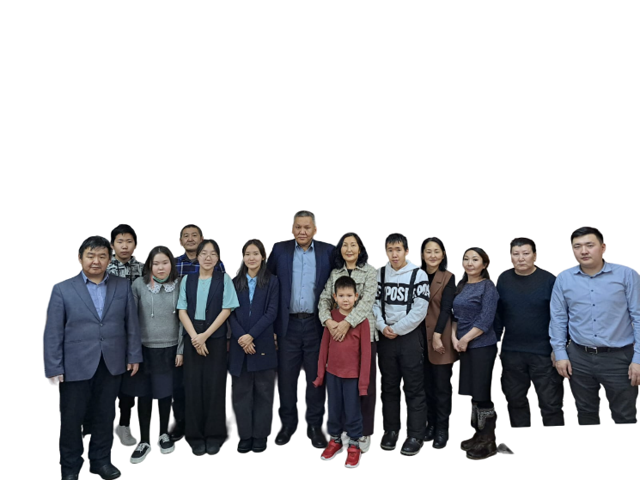
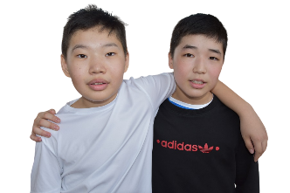
ИТОГОВЫЙ ОХВАТ ДЕТЕЙ ЗА 2021 ГОД
МР «Усть-Алданский улус (район)» – 481
с. Борогонцы
с. Мындаба
МР «Нюрбинский район» – 1 460
г. Нюрба
с. Марха
с. Малыкай
с. Хорула
с. Ханалас
с. Антоновка
с. Убаян
с. Хатын сысы
с. Малджагар
с. Чукар
с. Чаппанда
МР «Чурапчинский улус (район)» – 682
с. Чурапча
с. Диринг
4 576 детей
612 педагогов
МР «Мегино-Кангаласский улус» – 574
п. Нижний Бестях
с. Майя
с. Петровка
МО «Оймяконский улус (район)» – 547
п. Усть-Нера
с. Томтор
МР «Горный улус» – 373
с. Бердигестях
МР «Кобяйский улус (район)» – 459
п.г.т Сангар
с. Кобяй

Slide 5
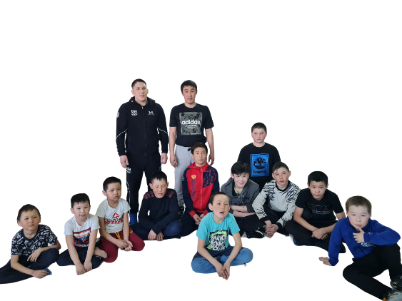
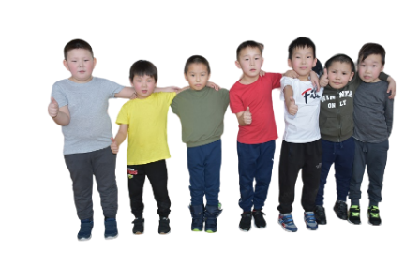
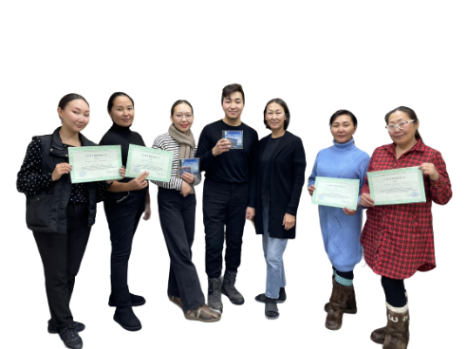
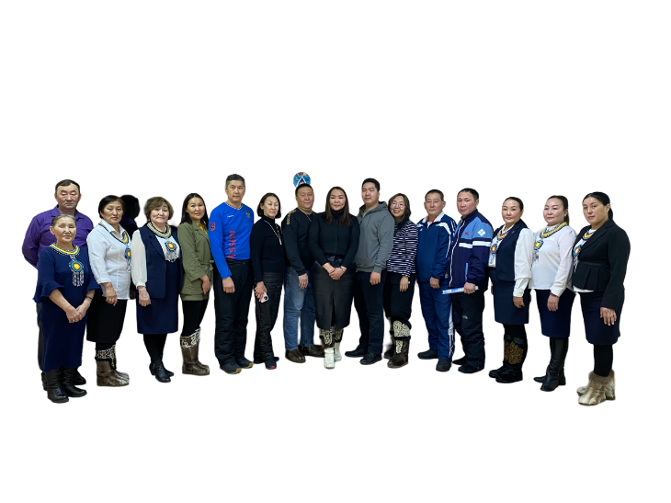
ИТОГОВЫЙ ОХВАТ ДЕТЕЙ ЗА 2022 ГОД
МР «Олекминский район» – 848
г. Олекминск
МР «Оленекский эвенкийский национальный район» – 834
с. Оленек
с. Эйик
с. Жилинда
с. Харыялах
МР «Вилюйский улус (район)» – 661
г. Вилюйск
с. Балагаччы
с. Хампа
с. Кирово
с. Мар
с. Сатагай
с. Тасагар
МР «Жиганский национальный эвенкийский район» – 648
с. Жиганск
с. Кыстатыам
с. Баханай
4 526 детей
506 педагогов
МО «Анабарский национальный (долгано-эвенкийский) улус (район)» – 342
с. Саскылах
МР «Верхневилюйский улус (район)» – 702
с. Верхневилюйск
с. Балаганнах
с. Ботулу
с. Дюллюкю
с. Оросу
с. Тамалакан
с. Харбалах
с. Харыялах
с. Хомустах
с. Хоро
МР «Сунтарский улус (район)» – 491
с. Сунтар
с. Бордон
с. Крестях
с. Мар-Кюель
с. Хоро
с. Эльгяй

Slide 6
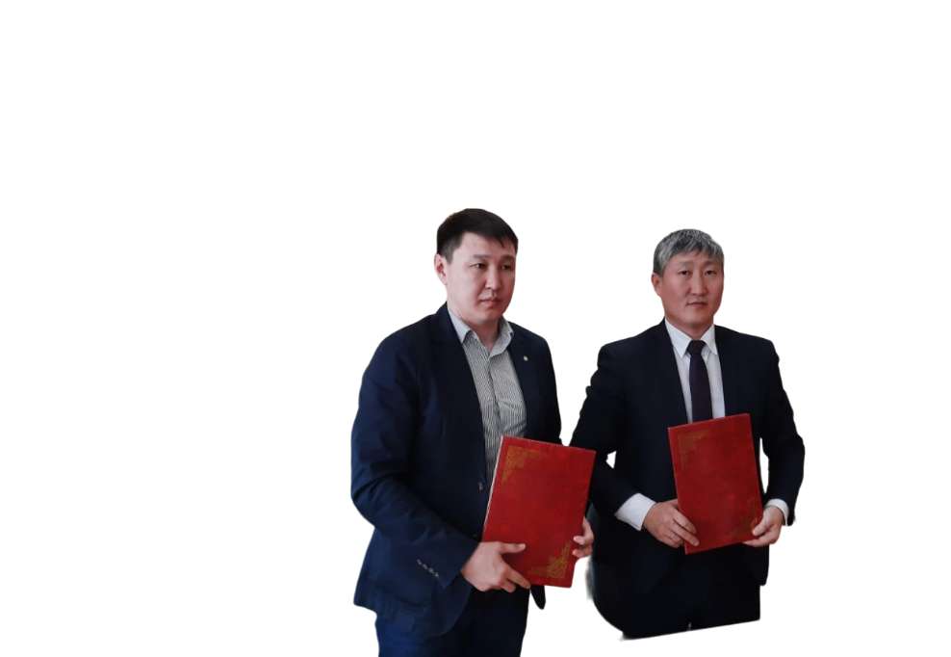
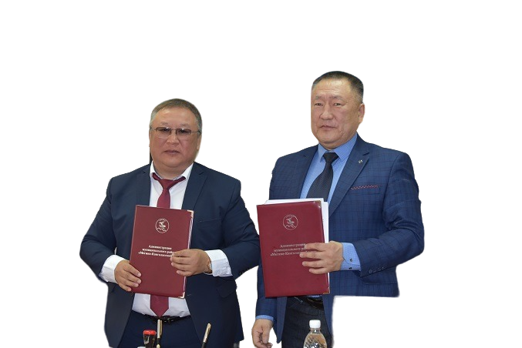
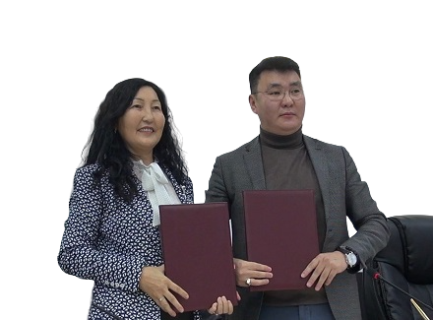
№ | Улусы | Кол-во участников онлайн-семинаров |  | Кол-во проходивших курсы повышения квалификации |  | Охват детей ЛОК
 |  | 2021 год | 2022 год | 2021 год | 2022 год | 2022 год
1 | Анабарский улус | 2 |  |  |  | 2
 | ГБУ РС (Я) РССШОР в с. Бердигестях" |  |  |  |  | 2
2 | Верхневилюйский улус |  | 4 |  |  | 21
 | ГБОУ РС (Я) "ЧРССШИОР им Д.П. Коркина" |  |  |  |  | 17
 | ГБУ РС (Я) "РЦПСР" |  |  |  |  | 4
3 | Вилюйский улус | 42 | 68 |  |  | 46
 | ГБОУ РС (Я) "ЧРССШИОР им Д.П. Коркина" |  |  |  |  | 14
 | ГБУ РС (Я) "РСШОР по лыжному спорту" |  |  |  |  | 12
 | ГБУ РС (Я) РССШОР в с Бердигестях" |  |  |  |  | 3
 | ГБУ РС (Я) "СШОР по боксу" |  |  |  |  | 8
 | ГБУ РС (Я) "РЦПСР" |  |  |  |  | 9
4 | Жиганский улус |  |  |  |  | 23
 | ГБОУ РС (Я) "ЧРССШИОР им Д.П. Коркина" |  |  |  |  | 16
 | ГБУ РС (Я) "РЦПСР" |  |  |  |  | 7
5 | Кобяйский улус | 20 | 26 | 10 | 12 | 15
 | ГБУ РС (Я) "РССШОР им А.И. Иванова" |  |  |  |  | 15
6 | Горный улус | 25 | 21 | 4 | 13 | 286
 | ГБУ РС (Я) РССШОР в с Бердигестях" |  |  |  |  | 285
 | РССШОР в с Борогонцы |  |  |  |  | 1
7 | Мегино-Кангаласский улус | 60 | 42 | 10 | 21 | 54
 | ГБОУ РС (Я) "ЧРССШИОР им Д.П. Коркина" |  |  |  |  | 17
 | ГБУ РС (Я) "РСШОР с Намцы им. Н.С. Тимофеева" |  |  |  |  | 25
 | ГБУ РС (Я) "РССШ по футболу" |  |  |  |  | 2
 | ГБУ РС (Я) "РЦПСР" |  |  |  |  | 10
8 | Нюрбинский улус | 4 | 4 | 6 | 8 | 132
 | ГБОУ РС (Я) "ЧРССШИОР им Д.П. Коркина" |  |  |  |  | 24
 | ГБУ РС (Я) "РССШОР им А.И.Иванова" |  |  |  |  | 1
 | РССШОР в с Борогонцы |  |  |  |  | 1
 | ГБУ РС (Я) "РСШОР по лыжному спорту" |  |  |  |  | 4
 | ГБУ РС (Я) "СШОР по боксу" |  |  |  |  | 90
 | ГБУ РС (Я) "РССШ по футболу" |  |  |  |  | 1
 | ГБУ РС (Я) "РЦПСР" |  |  |  |  | 11
9 | Олекминский район | 0 | 15 | 0 | 1 | 3
 | ГБУ РС (Я) "РССШОР им А.И. Иванова" |  |  |  |  | 3
10 | Оленекский улус | 12 | 3 | 0 | 1 | 5
 | ГБУ РС (Я) "РССШОР им А.И.Иванова" |  |  |  |  | 1
 | ГБУ РС (Я) "РЦПСР" |  |  |  |  | 4
11 | Оймяконский улус | 0 | 0 | 0 | 0 | 0
12 | Сунтарский улус | 228 | 86 | 0 | 0 | 482
 | ГБУ РС (Я) "РССШОР им А.И. Иванова" |  |  |  |  | 482
13 | Усть-Алданский улус | 52 | 28 | 1 | 1 | 151
 | РССШОР в с Борогонцы |  |  | 1 | 1 | 107
 | ЧРССШИОР им Д.П. Коркина |  |  |  |  | 26
 | ГБУ РС (Я) "РСШОР по лыжному спорту" |  |  |  |  | 6
 | ГБУ РС (Я) "РЦПСР" |  |  |  |  | 12
14 | Чурапчинский улус | 77 | 115 | 19 | 7 | 166
 | ГБОУ РС (Я) "ЧРССШИОР им Д.П. Коркина" |  |  | 19 | 7 | 124
 | РССШОР в с Борогонцы |  |  |  |  | 20
 | ГБУ РС (Я) "РЦПСР" |  |  |  |  | 22
 | Всего: | 522 | 412 | 50 | 64 | 1386

Slide 7
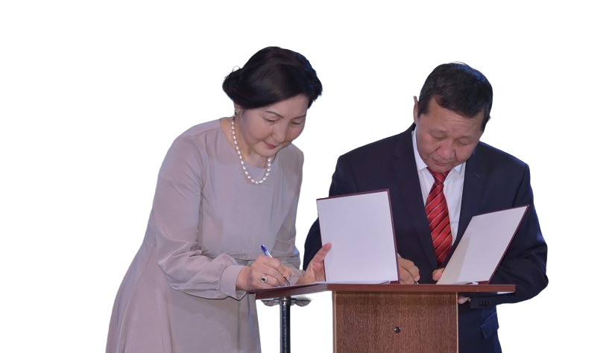
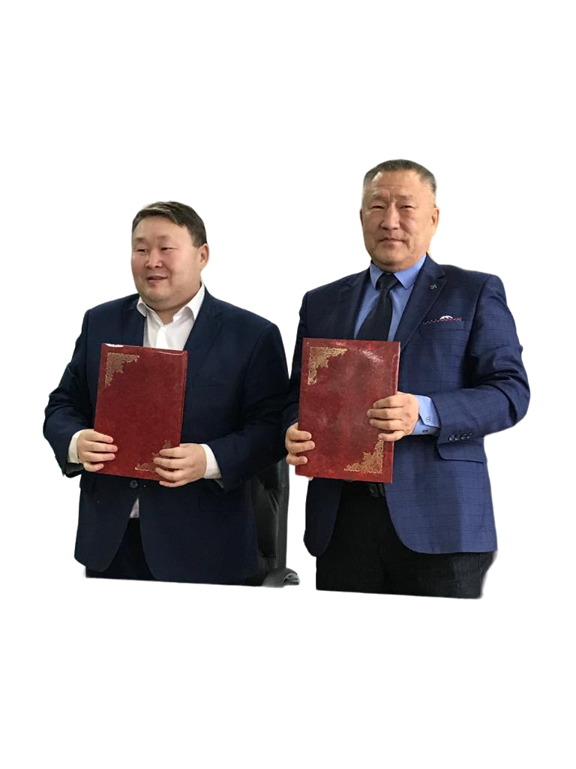
Результат проведенной работы в рамках соглашений на 2021 год
№ | Улус (район) | Участие на ТМ | Участие в соревнованиях | Результаты на официальных соревнованиях |  |  |  |  |  |  |  |  |  |  |  | Сборный состав РФ | Сборный состав РС (Я)
 |  |  |  | Первенство ДВФО |  |  |  | Первенство России |  |  |  | Первенство Мира
 |  |  |  | золото | серебро | бронза | Итого | золото | серебро | бронза | Итого | золото | серебро | бронза | Итого
1 | Чурапчинский улус | 3 | 7 | 3 | 7 | 12 | 22 | 2 | 3 | 1 | 6 | 0 | 0 | 1 | 1 | В основном составе 5 спортсменов: Федоров Ян (пулевая стрельба), Федоров Вадим (шашки), Каратаев Денис (шашки), Местникова Амелия (шашки), Федорова Марианна (шашки). Резервный состав - Слепцов Артем (вольная борьба) | Всего: 59 спортсменов из них: в основном составе - 53, в резервном составе - 6
2 | Мегино-Кангаласский улус | 5 | 15 | 7 | 4 | 2 | 13 | 2 | 1 | 2 | 5 | 0 | 0 | 0 | 0 | В основном составе 4 спортсмена: Стручкова Алия (бокс), Скрябин Айал (бокс), Алексеева Амелия (северное многоборье), Иванов Богдан (шашки) | Всего: 49 спортсменов из них: в основном составе - 41, в резервном составе - 8
3 | Усть-Алданский улус | 18 | 17 | 2 | 2 | 8 | 12 | 1 | 1 | 0 | 2 | 0 | 0 | 0 | 0 | Резервный состав: Стручков Тимур (бокс) | Всего: 33 спортсмена из них: в основном составе - 26, в резервном составе - 7
4 | Горный улус | 0 | 10 | 0 | 0 | 4 | 4 | 1 | 2 | 1 | 4 | 0 | 0 | 0 | 0 | В основном составе 5 спортсменов: Михайлов Айсен (шашки), Михайлов Алгыс (шашки), Ковров Кирсан (шашки), Захарова Кристина (шашки), Никанорова Юлия (шашки). Резервный состав - Гоголева Наина (пулевая стрельба) | Всего: 26 спортсменов из них: в основном составе - 25, в резервном составе - 1
5 | Кобяйский улус | 0 | 1 | 0 | 1 | 0 | 1 | 0 | 0 | 0 | 0 | 0 | 0 | 0 | 0 | нет | Всего: 11 спортсменов из них: в основном составе - 8, резервном составе - 3
6 | Нюрбинский район | 1 | 5 | 2 | 6 | 5 | 13 | 0 | 0 | 0 | 0 | 0 | 0 | 0 | 0 | Основной состав: Иудина Полина (дзюдо) | Всего: 17 спортсменов в основном составе
7 | Жиганский район | 0 | 0 | 0 | 0 | 0 | 0 | 0 | 0 | 0 | 0 | 0 | 0 | 0 | 0 | нет | нет
8 | Оленекский район | 0 | 0 | 0 | 0 | 0 | 0 | 0 | 0 | 0 | 0 | 0 | 0 | 0 | 0 | нет | Всего: 1 спортсмен в основном составе
9 | Оймяконский улус | 0 | 0 | 0 | 0 | 0 | 0 | 0 | 0 | 0 | 0 | 0 | 0 | 0 | 0 | Основной состав: Софронов Георгий (северное многоборье) | Всего: 1 спортсмен в резервном составе
Всего: |  | 27 | 55 | 14 | 20 | 31 | 65 | 6 | 7 | 4 | 17 | 0 | 0 | 1 | 1 | Основной состав - 16, резервный состав - 2 | Основной состав - 171, резервный состав - 26. Всего - 43
Результат проведенной работы в рамках соглашений на 2022 год
№ | Улус (район) | Участие на ТМ | Участие в соревнованиях | Результаты на официальных соревнованиях |  |  |  |  |  |  |  | Сборный состав РФ | Сборный состав РС (Я)
 |  |  |  | Первенство ДВФО |  |  |  | Первенство России
 |  |  |  | золото | серебро | бронза | Итого | золото | серебро | бронза | Итого
1 | Чурапчинский улус | 29 | 39 | 4 | 3 | 12 | 19 | 1 | 0 | 2 | 3 | В основном составе 4 спортсмена: Федоров Ян (пулевая стрельба), Кардашеская Алина (шашки), Рожина Александра (шашки), Федорова Марианна (шашки) | Всего: 60 спортсменов из них: в основном составе - 48, в резервном составе - 12
2 | Мегино-Кангаласский улус | 29 | 36 | 4 | 3 | 4 | 11 | 1 | 0 | 1 | 2 | В основном составе 2 спортсмена: Говоров Прокопий (шашки), Иванов Богдан (шашки) | Всего: 55 спортсменов из них: в основном составе - 46, в резервном составе - 9
3 | Усть-Алданский улус | 21 | 27 | 3 | 2 | 2 | 7 | 1 | 2 | 0 | 3 | Основной состав: Докторова Жанна (вольная борьба). Резервный состав: Ким Наталья (вольная борьба) | Всего: 44 спортсменов из них: в основном составе - 37, в резервном составе - 7
4 | Горный улус | 26 | 17 | 0 | 0 | 1 | 1 | 0 | 2 | 1 | 3 | В основном составе 2 спортсмена: Данилова Марика (северное многоборье), Никанорова Юлия (шашки). Резервный состав: Гоголева Наина (пулевая стрельба) | Всего: 14 спортсменов из них: в основном составе - 13, в резервном составе - 1
5 | Кобяйский улус | 3 | 6 | 1 | 1 | 1 | 3 | 0 | 0 | 0 | 0 | нет | Всего: 16 спортсменов из них: в основном составе - 15, в резервном составе - 1
6 | Нюрбинский район | 13 | 6 | 2 | 0 | 3 | 5 | 1 | 0 | 1 | 2 | Резервный состав: Васильева Нарыйаана (бокс) | Всего: 25 спортсменов из них: в основном составе - 23, в резервном составе - 2
7 | Жиганский район | 0 | 0 | 0 | 0 | 0 | 0 | 0 | 0 | 0 | 0 | нет | Всего: 3 спортсмена в основном составе
8 | Оленекский район | 0 | 0 | 0 | 0 | 0 | 0 | 0 | 0 | 0 | 0 | нет | Всего: 3 спортсмена в основном составе
9 | Оймяконский улус | 0 | 0 | 0 | 0 | 0 | 0 | 0 | 0 | 0 | 0 | Основной состав: Софронов Георгий (северное многоборье) | Всего: 1 спортсмен в основном составе
10 | Сунтарский улус | 38 | 33 | 1 | 2 | 3 | 6 | 1 | 1 | 0 | 2 | нет | Всего: 27 спортсменов из них: в основном составе - 18, в резервном составе – 9
11 | Верхневилюйский улус | 4 | 4 | 1 | 1 | 2 | 4 | 0 | 1 | 0 | 1 | В основном составе 2 спортсмена: Морфунова Ванесса (северное многоборье), Кондратьева Дайаана (шашки) | Всего: 12 спортсменов из них: в основном составе - 10, в резервном составе - 2
12 | Вилюйский улус | 2 | 4 | 2 | 3 | 2 | 7 | 0 | 1 | 1 | 2 | В основном составе 2 спортсмена: Колтовской Харысхан, Павлова Надежда (кикбоксинг) | Всего: 23 спортсменов из них: в основном составе - 18, в резервном составе – 5
13 | Анабарский улус | 0 | 0 | 0 | 0 | 0 | 0 | 0 | 0 | 0 | 0 | Основной состав: Спиридонова Таина (северное многоборье) | Всего: 1 спортсмен в основном составе
14 | Олекминский район | 8 | 9 | 0 | 0 | 0 | 0 | 0 | 0 | 0 | 0 | нет | Всего: 7 спортсменов из них: в основном составе - 6, в резервном составе - 1
Всего: |  | 173 | 181 | 18 | 15 | 30 | 63 | 5 | 7 | 6 | 18 | Основной состав - 15, резервный состав - 3 | Основной состав - 242, резервный состав - 49. Всего - 291

Slide 8
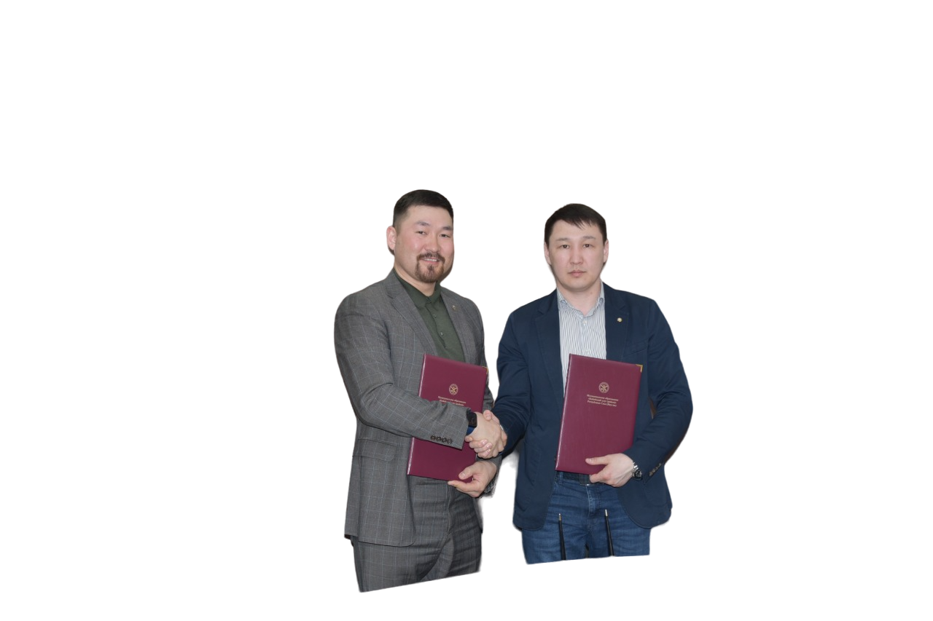
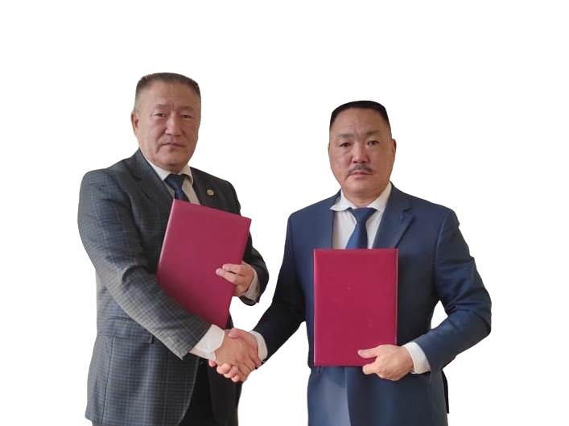
№ | Улус (район) | Кол-во детей, поступивших в СШОР |  | Всего с улуса (района) | Кол-во участников Профильных смен |  | Всего с улуса (района)
 |  | 2021 год | 2022 год |  | 2021 год | 2022 год
1 | МР «Чурапчинский улус (район)» |  |  |  | 2 | 4 | 6
2 | МР «Усть-Алданский улус (район)» | 1 | 4 | 5 |  | 1 | 1
3 | МР «Мегино-Кангаласский улус» | 1 | 3 | 4 | 6 |  | 6
4 | МР «Кобяйский улус (район)» |  |  |  | 4 | 2 | 6
5 | МР «Горный улус» |  |  |  | 1 |  | 1
6 | МО «Оймяконский улус (район)» | 1 |  | 1 |  | 3 | 3
7 | МР «Нюрбинский район» |  | 2 | 2 |  | 3 | 3
8 | МР «Оленекский эвенкийский национальный район» |  | 2 | 2 |  | 13 | 13
9 | МР «Жиганский национальный эвенкийский район» |  | 8 | 8 |  | 1 | 1
Всего: |  | 3 | 19 |  | 13 | 27
ИТОГО: |  | 22 |  |  | 40

Slide 9
Наши контакты:
677005, Республика Саха (Якутия), г. Якутск, ул. Лермонтова д. 62/5
ГБУ РС (Я) «Республиканский центр подготовки спортивного резерва» тел.: 8 (4112) 40-25-16 e-mail: rcpsr402516@yandex.ru

